Slide 1
DIP第二次习题课
那天行
natianxing@pku.edu.cn

Slide 2
Outline
Opencv基础
几何变换
灰度变换
空间域滤波
作业讲评
拓展内容
去雾
双边滤波
Retinex

Slide 3
Outline
Opencv基础
几何变换
灰度变换
空间域滤波
作业讲评
拓展内容
去雾
双边滤波
Retinex

Slide 4
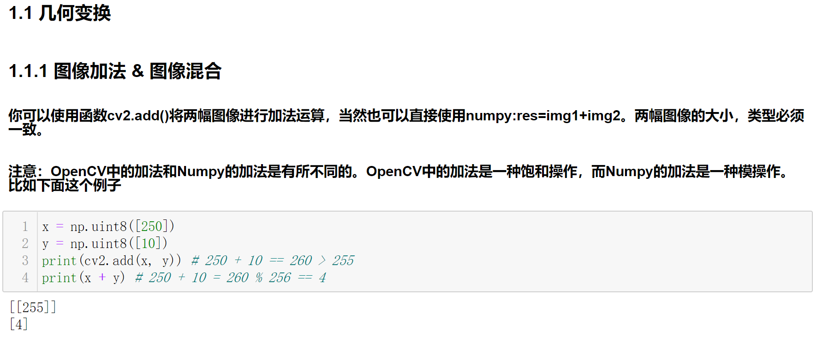
Opencv基础

Slide 5
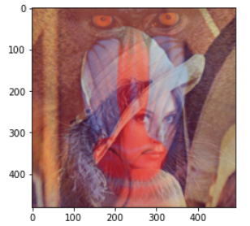
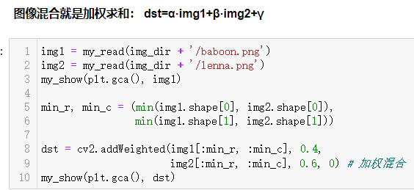
Opencv基础

Slide 6
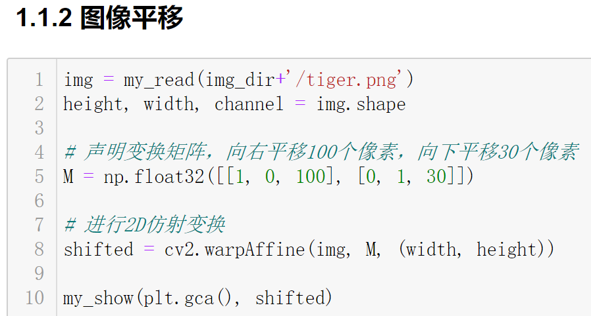
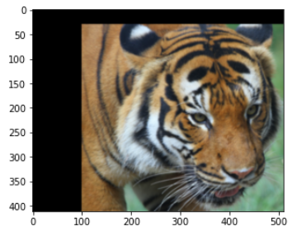
Opencv基础

Slide 7
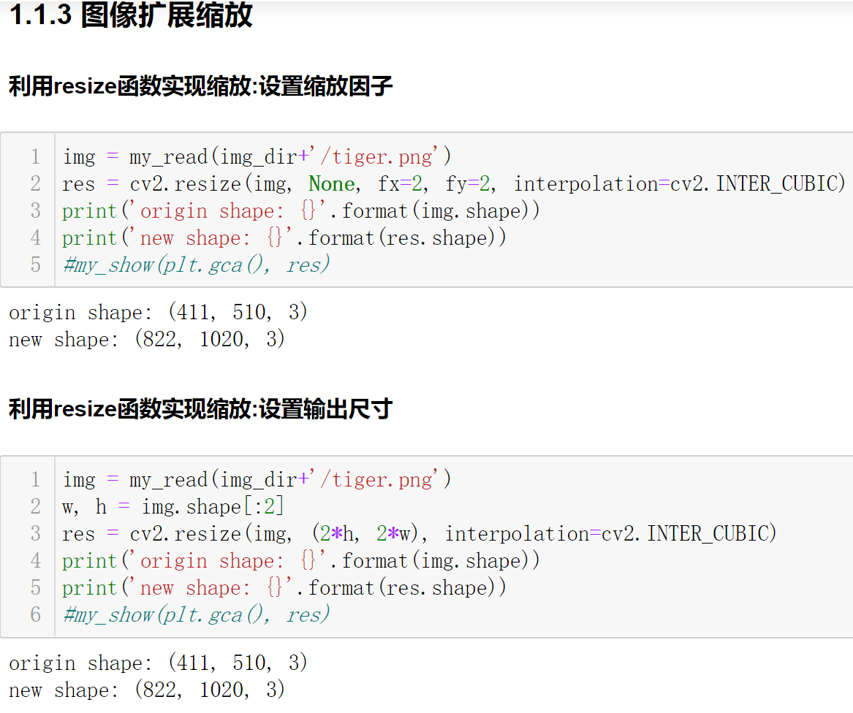
Opencv基础

Slide 8
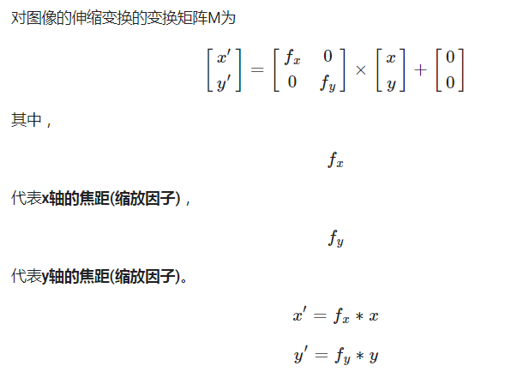
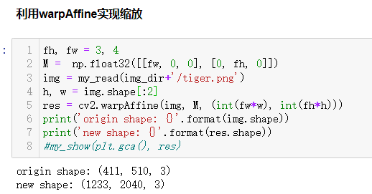
Opencv基础

Slide 9
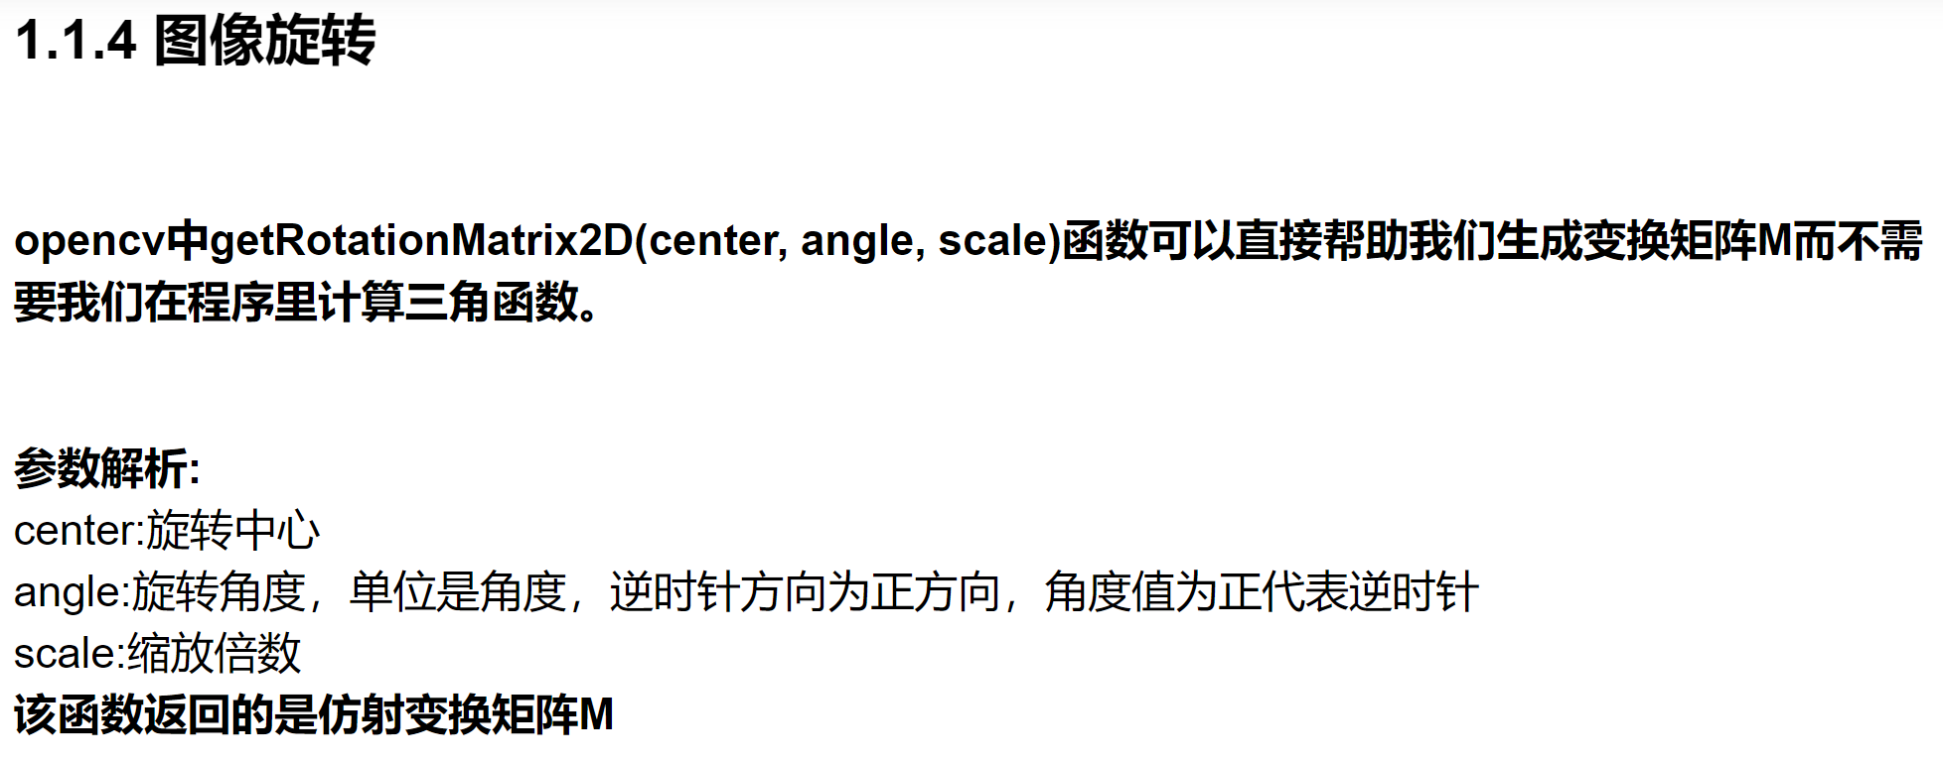
Opencv基础

Slide 10
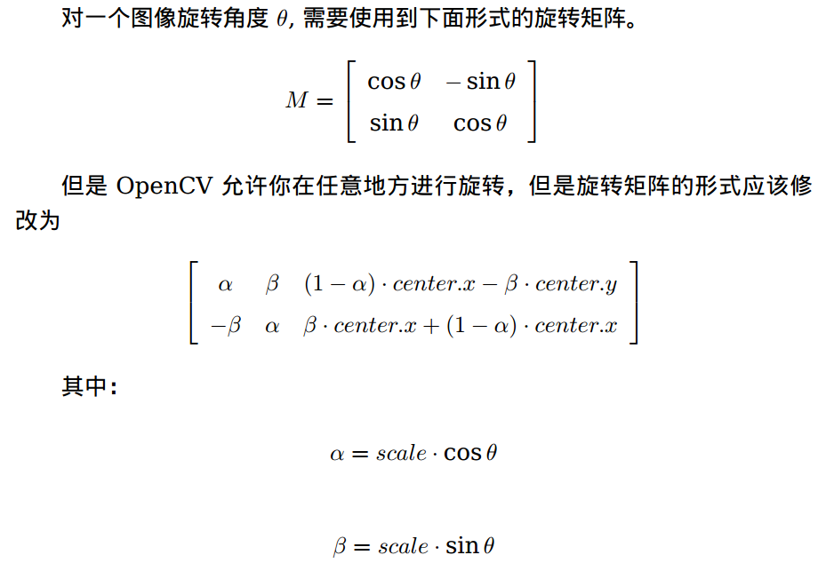
Opencv基础

Slide 11
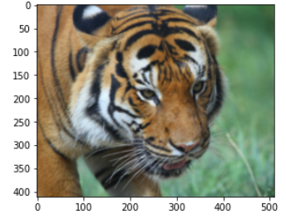
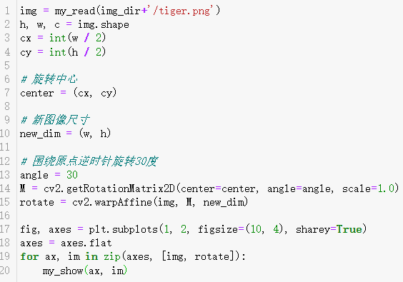
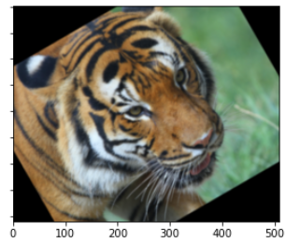
Opencv基础

Slide 12
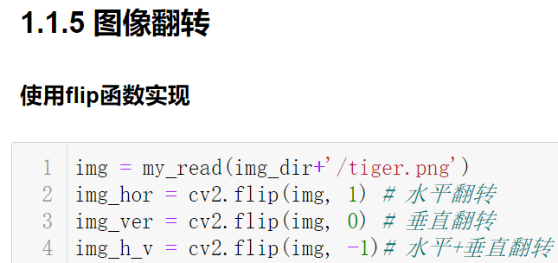
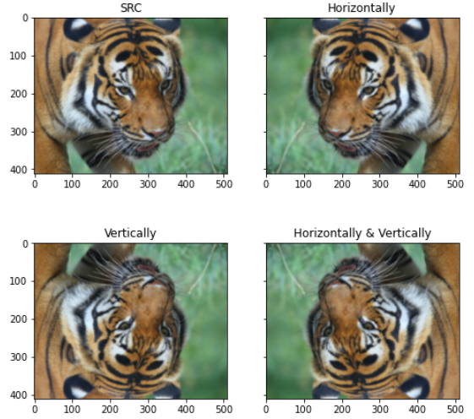
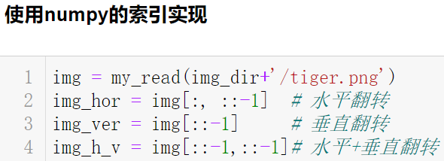
Opencv基础

Slide 13
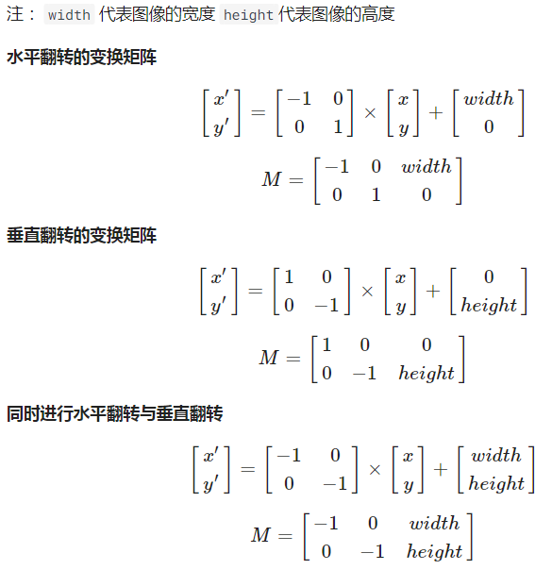
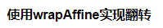
Opencv基础

Slide 14
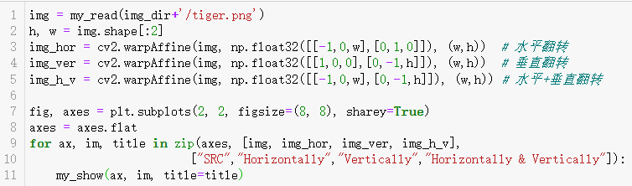
Opencv基础

Slide 15
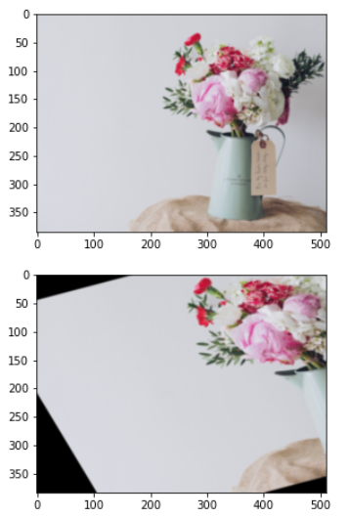
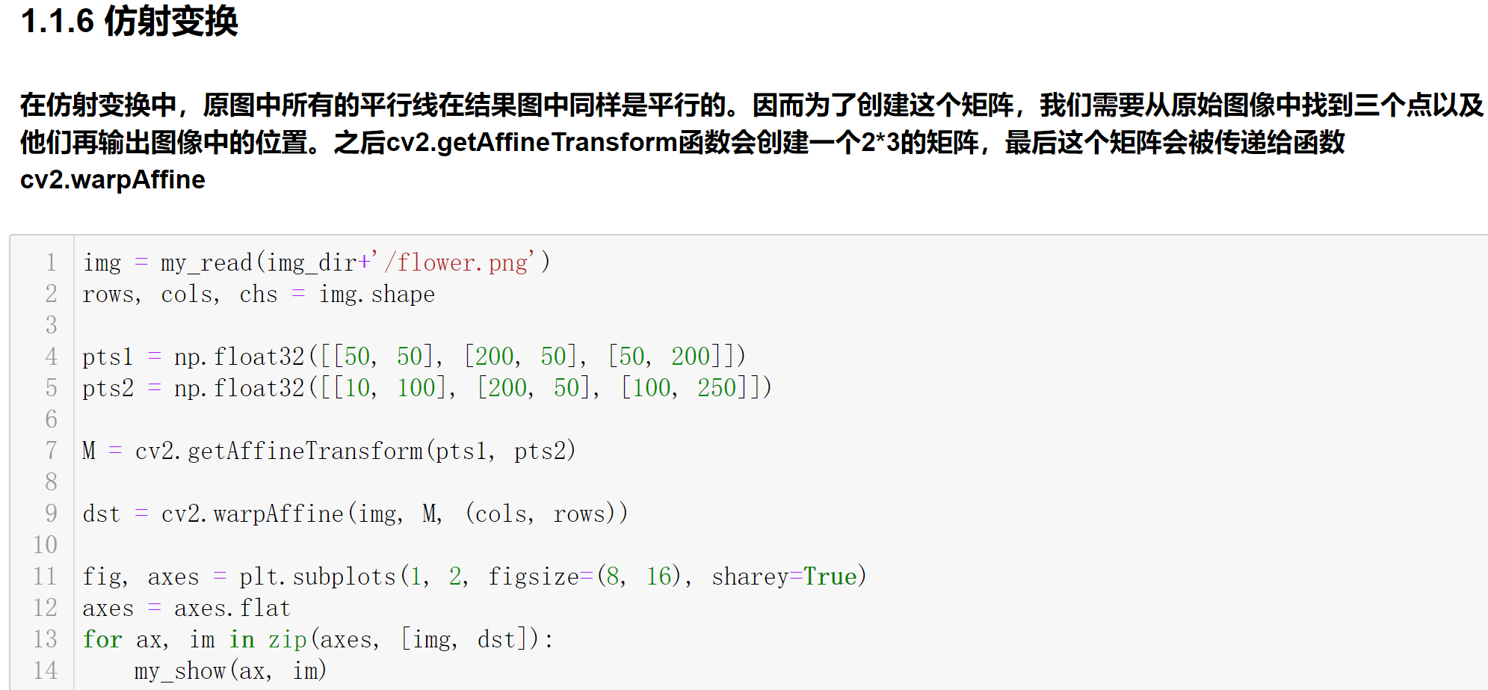
Opencv基础

Slide 16
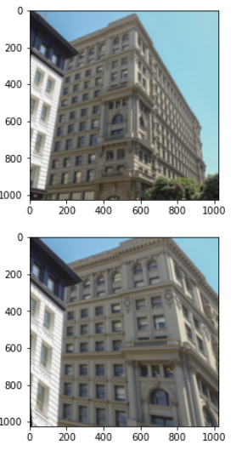
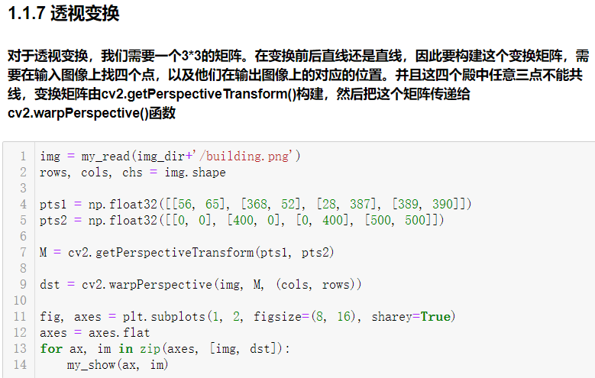
Opencv基础

Slide 17
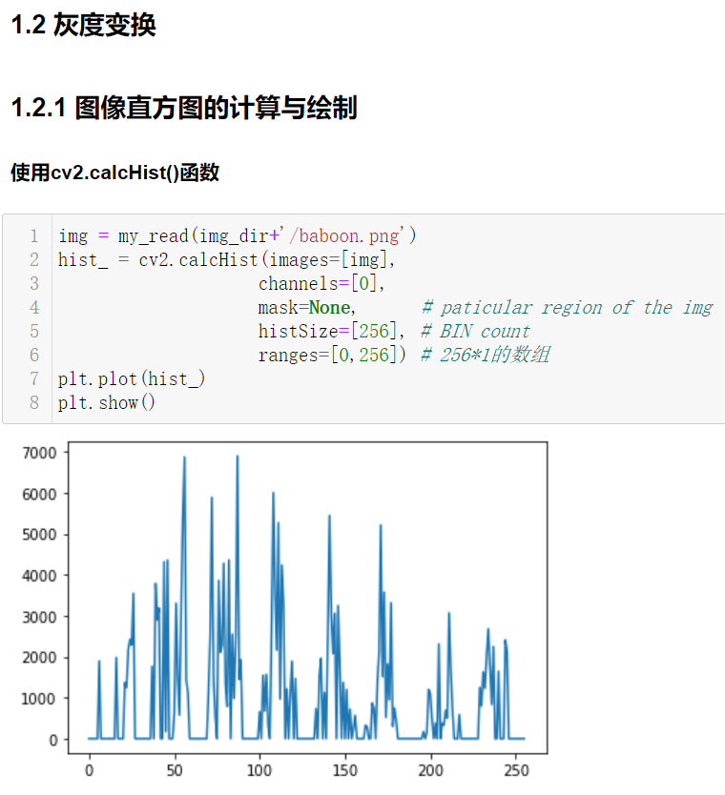
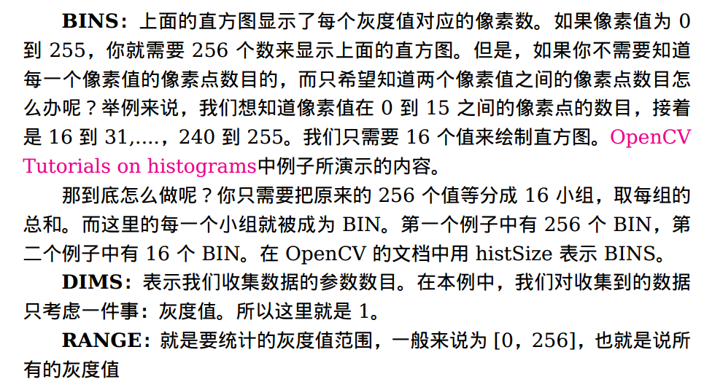
Opencv基础

Slide 18
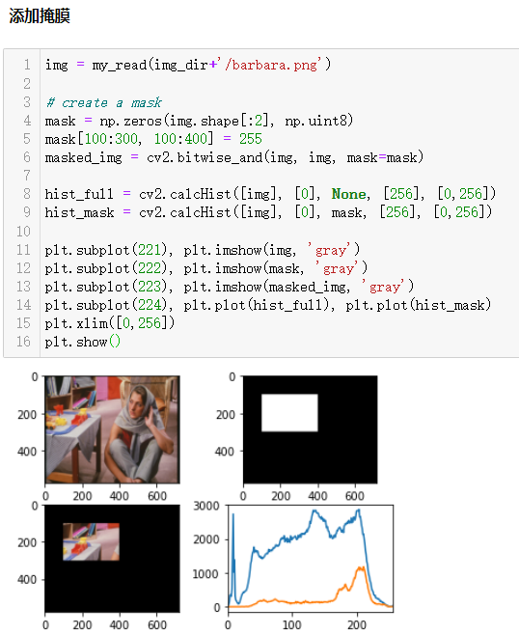
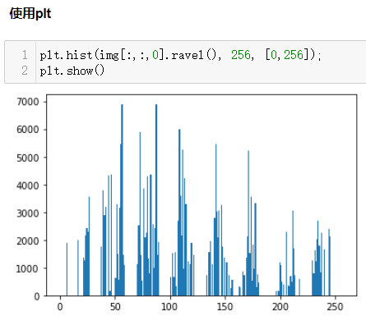
Opencv基础

Slide 19
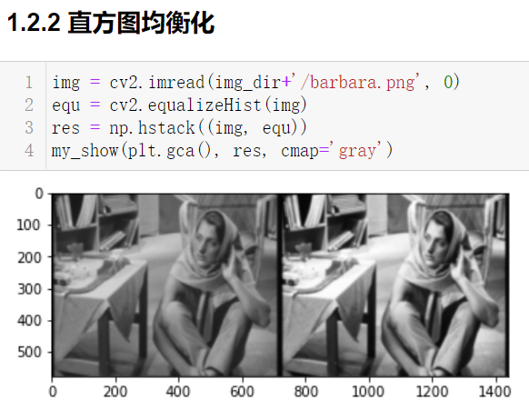
Opencv基础

Slide 20
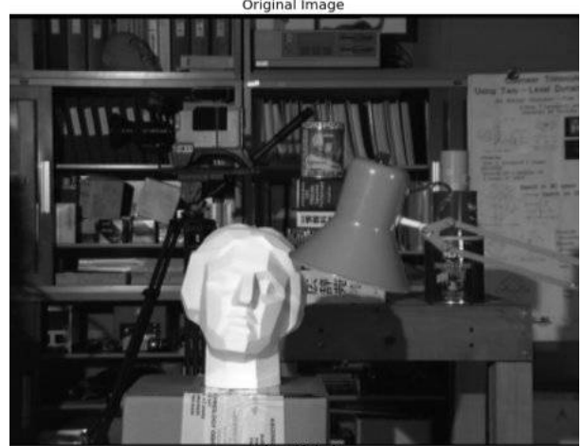
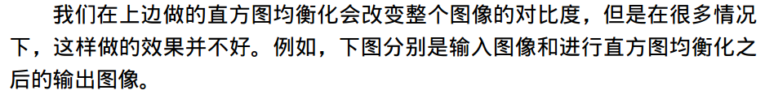
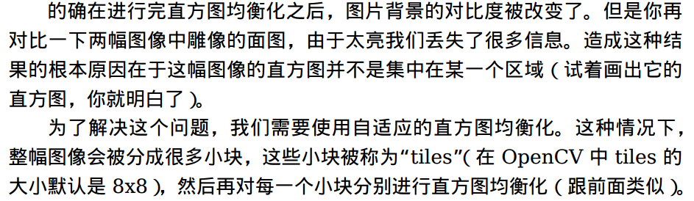
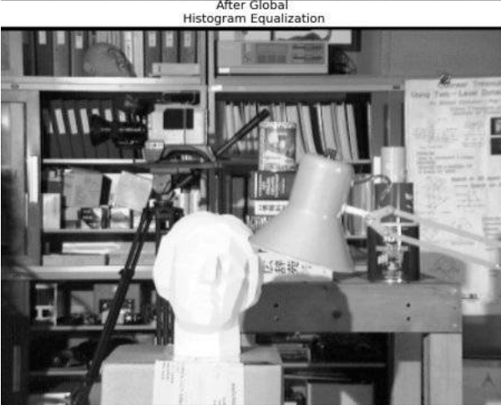
Opencv基础

Slide 21
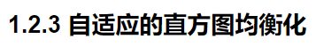
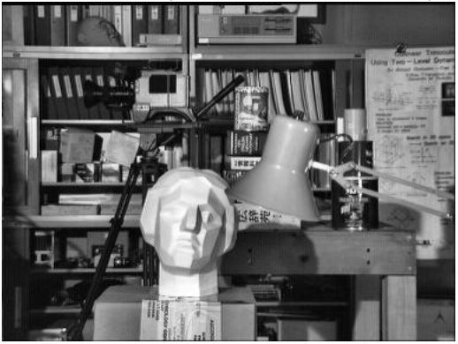
Opencv基础

Slide 22
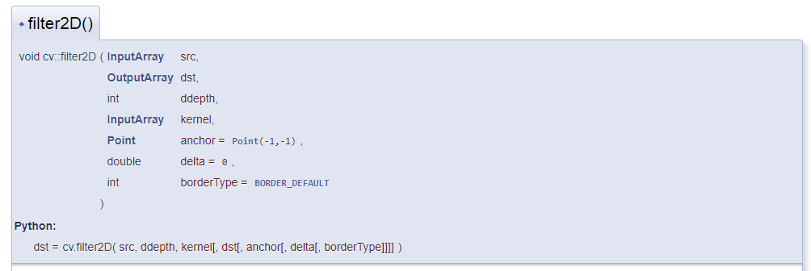
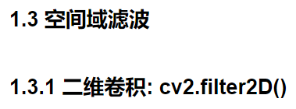
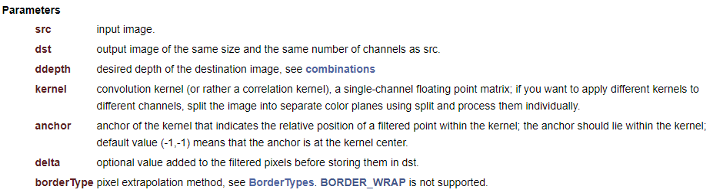
Opencv基础

Slide 23
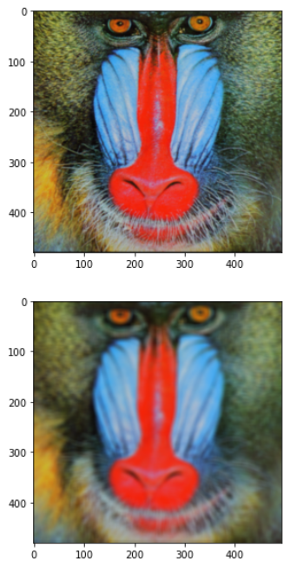
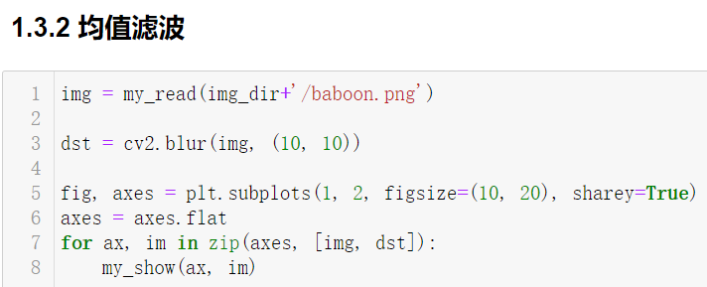
Opencv基础

Slide 24
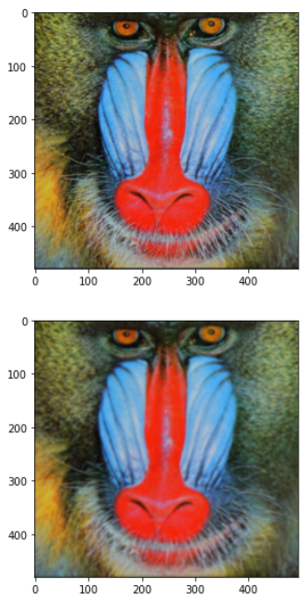
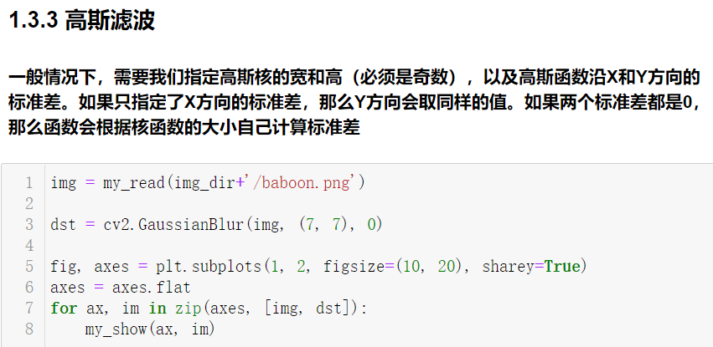
Opencv基础

Slide 25
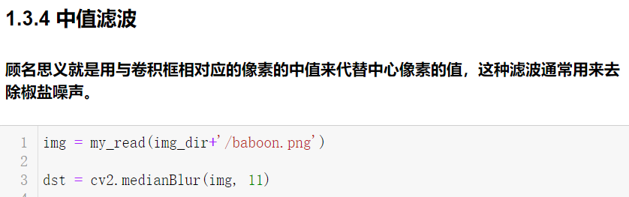
Opencv基础

Slide 26
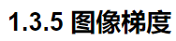
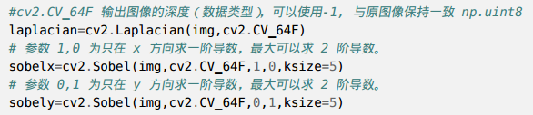
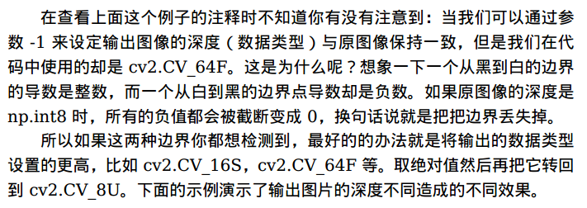
Opencv基础

Slide 27
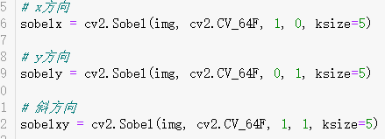
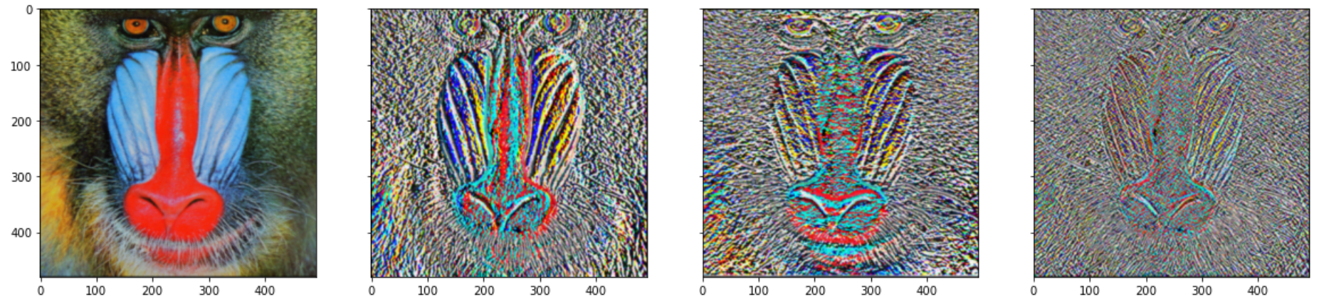
Opencv基础

Slide 28
Outline
Opencv基础
几何变换
灰度变换
空间域滤波
作业讲评
拓展内容
去雾
双边滤波
Retinex

Slide 29
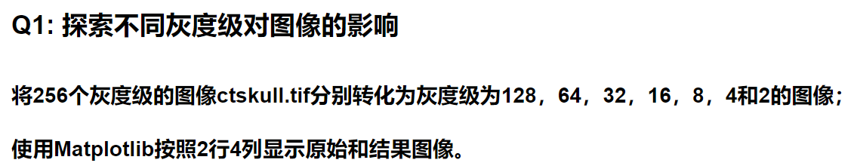
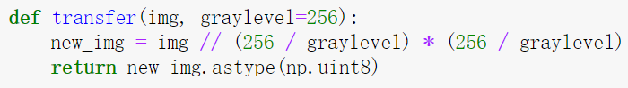
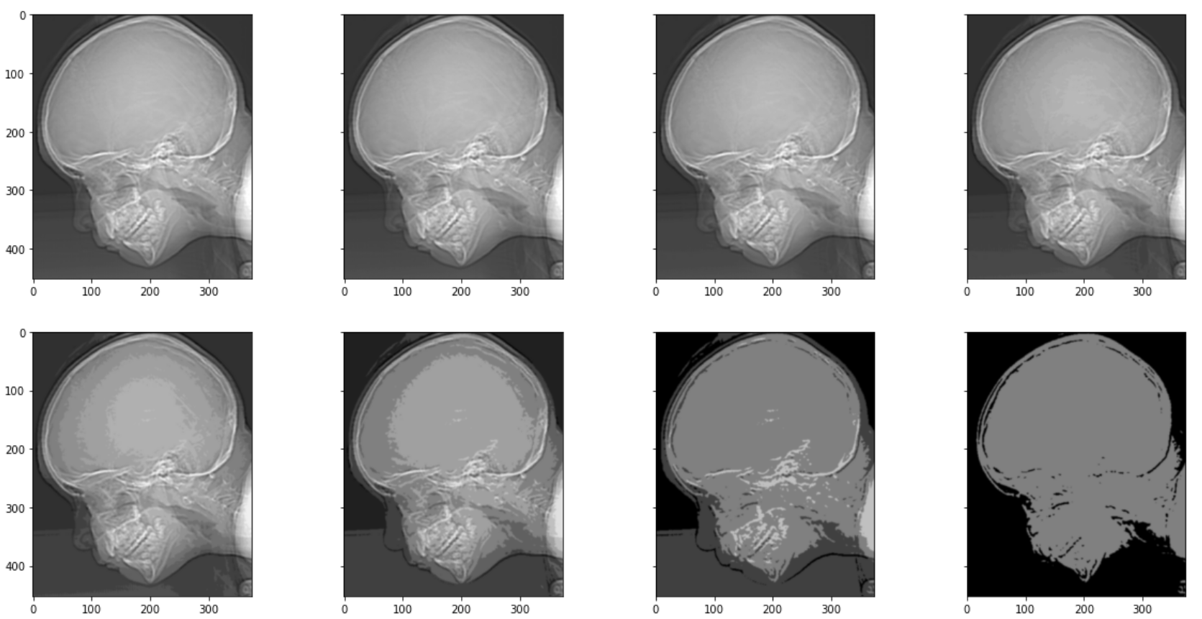
作业讲评

Slide 30


作业讲评
题目本意是什么？
模拟采样后插值的算法
具体流程是什么？
先还原rawdata，再进行重建

Slide 31


作业讲评

Slide 32


作业讲评

Slide 33


作业讲评

Slide 34


作业讲评

Slide 35

作业讲评

Slide 36

作业讲评

Slide 37

作业讲评

Slide 38



作业讲评
一些问题
竟然超过255了？
.astype(np.uint8)
int() np.rint() abs()
details for algo.

Slide 39

作业讲评
一些建议
Python的代码要更“函数式”一些，尽量减少C-style的代码，这也是很多同学最后的结果差异不大，但是还是会有细节问题的原因
多熟悉numpy opencv的库函数

Slide 40
作业讲评
一点扩展：关于图像解镶嵌
1. 由于Bayer格式数据含有两个G，一个R，一个B。一般先对G进行插值，得到完整的G，然后在以G为基准插值得到完整的R和B。
2. 常用的一些插值算法：双线性插值（然而可能会引起比较严重的伪影），双立方等等
3. demosaic的主要算法分为两类：利用光谱相似性原理和利用空间相似性原理
光谱相似性原理：R-G在邻域变化缓慢 （色差恒定理论）
目的：把颜色通道之间的相关性信息引入颜色插值算法，提高插值的准确性。
空间相似性原理：考虑图像的梯度变化，选择插值方向（插值的方向是梯度最小的方向）

Slide 41


作业讲评

Slide 42

作业讲评

Slide 43

作业讲评

Slide 44

作业讲评

Slide 45

作业讲评

Slide 46

作业讲评

Slide 47
作业讲评
一些问题
题目的要求还是要看清的，比如要求变换后保留整体的图像
理解题意，eg原图左下角
“双二次”，cv2.INTER_LINEAR
熟悉opencv的库函数，避免手动造轮子
Eg: cv2.getRotationMatrix2D
多去看看别人的代码，写代码离不开google，离不开各种doc，写作业的时候也鼓励大家多去网上搜一搜别人是怎么写的。

Slide 48
Outline
Opencv基础
几何变换
灰度变换
空间域滤波
作业讲评
拓展内容
基于暗通道先验的去雾算法
双边滤波
Retinex

Slide 49
基于暗通道先验的去雾算法
出处：
Single Image Haze Removal using Dark Channel Prior, by Kaiming He, Jian Sun, and Xiaoou Tang, in CVPR 2009
论文主页：
http://kaiminghe.com/cvpr09/
Best Paper Award !

Slide 50


基于暗通道先验的去雾算法
问题陈述：
图像去雾任务的目标通常是将一张雾图转化为一张无雾图（和一张深度图）。
问题建模：雾图形成模型
在计算机视觉和计算机图形学中，下述方程所描述的雾图形成模型被广泛使用：
I(x) = J(x)t(x) + A(1 − t(x))
其中，I(x)就是我们现在已经有的图像（待去雾的图像），J(x)是我们要恢复的无雾的图像，A是全球大气光成分，t(x)为透射率。现在的已知条件就是I(x) ，要求目标值 J(x)。

Slide 51
基于暗通道先验的去雾算法
暗通道先验
暗通道先验：对于一张无雾室外图像，在绝大多数非天空的局部区域里，某一些像素总会有至少一个颜色通道具有很低的值。
局部区域暗通道表达式
J^{dark}(x) = min ( min J^{c}(y)) ，y∈Ω(x) c∈{r,g,b}
式中 J^{c} 表示彩色图像的每个通道，Ω(x) 表示以像素 X 为中心的一个窗口。
暗通道先验：
J^{dark}(x) → 0
作者统计了 5000 多幅图像的特征，也都基本符合这个先验，验证了暗通道先验理论的普遍性。

Slide 52


基于暗通道先验的去雾算法

Slide 53
基于暗通道先验的去雾算法
雾图模型： I(x) = J(x)t(x) + A(1 − t(x))
上式可转化为
_{I}c
c
(x) J (x)
c 表示 RGB 通道。
_{A}c
= t(x) _{Ac} + 1 − t(x)
我们假设在图像一个小窗口内透视率为常数 ˜t，对上式两边做相同的运算
_{I}c
c
(x) J
(x)
˜
min (min ) = t min (min
) + 1 − ˜t
_{A}c _{A}c
y∈Ω(x) c y∈Ω(x) c
根据暗通道先验理论J^{dark}(x) = min_{y∈Ω(x)}(min_{c} J^{c}(y)) = 0，可以推导出
˜
I^{c}(x)
t = 1 − min (min _{c} )
y∈Ω(x) c A
这样，就得到了透射率 ˜t 的估计值。

Slide 54
基于暗通道先验的去雾算法
上述推论中都是假设全球大气光 A 值时已知的，在实际中，我们可以借助于暗通道图来从有雾图像中获取该值。具体步骤如下：
从暗通道图中按照亮度的大小取前 0.1% 的像素（均值）。
在这些位置中，在原始有雾图像 I中寻找对应的具有最高亮度的点的值，作为 A 值。
到这一步，我们就可以进行无雾图像的恢复了： J = (I − A)/t + A 。当估计 t 很小时，会导致 J 值偏大，图像整体偏白，所以给 t 设个下限 t₀ ，一般为 0.1。最终
_{J(x) =} I(x) − A _{+ A}
max(t(x), t₀)

Slide 55

基于暗通道先验的去雾算法

Slide 56




基于暗通道先验的去雾算法
实现（based on python）

Slide 57

基于暗通道先验的去雾算法
实现（based on python）

Slide 58

基于暗通道先验的去雾算法
实现（based on python）

Slide 59

基于暗通道先验的去雾算法
实现（based on python）

Slide 60


基于暗通道先验的去雾算法
实现（based on python）

Slide 61
双边滤波
出处：
C. Tomasi and R. Manduchi. 1998. Bilateral Filtering for Gray and Color Images. In: Proceedings of the Sixth International Conference on Computer Vision (ICCV ’98). IEEE Computer Society, Washington DC

Slide 62


高斯滤波

Slide 63

高斯滤波
高斯核:
1
(i − k)² + (j − k)²
w(i, j, k, l) = exp(−
2πσ²
)
(2)
2σ²
Figure: 标准差为 1.0 的整数值高斯核

Slide 64

高斯滤波
高斯滤波
利用高斯核的一个 2 维的卷积算子，用于图像模糊化（去除细节和噪声）
效果图：
缺陷：去除了细节

Slide 65


双边滤波
主要思想:
在高斯滤波由几何空间距离决定滤波器系数的基础上，增加了由像素 差值决定滤波器系数，像素差越大权重越小，反之越大。
高斯核
像素域核

Slide 66


双边滤波
靠得近但值域差别大的点权重变小
双边滤波权重
输出像素的值依赖于邻域像素的值的加权组合
同时考虑了空间域与值域的差别，能起到保边去噪的作用。

Slide 67


双边滤波 vs 高斯滤波
Figure: 原始图像，高斯权重，双边权重
Figure: 双边滤波，原始图像，高斯滤波

Slide 68

双边滤波 vs 高斯滤波
Figure: 双边滤波，原始图像，高斯滤波

Slide 69


双边滤波
实现（python）
https://github.com/anlcnydn/bilateral

Slide 70


双边滤波
实现（python）

Slide 71

双边滤波
实现（python）

Slide 72

双边滤波
实现（python）

Slide 73

Retinex
一种图像增强方法
出处：
Land EH, The Retinex theory of color vision. Sci Am 1977 (Dec) 237(6): 108-128
Retinex 是一个合成词，retina 和 cortex，即视网膜和皮层。研究人员模仿人类视觉系统发展了Retinex算法。
主要思想:
物体的颜色是由物体对长波（红色）、中波（绿色）、短波（蓝色）光线 的反射能力来决定的，而不是由反射光强度的绝对值来决定的，物体的色彩不受光照非均匀性的影响，具有一致性。

Slide 74

Retinex
S(x, y) = R(x, y)L(x, y)

Slide 75
Retinex
单尺度 Retinex 算法：
我们希望去除光照L的影响，得到图像本质R，具体可通过下式进行估计：
S(x, y)
L(x, y)
log R(x, y) = log
= log S(x, y) − log [F(x, y) ∗ S(x, y)]
2 2
x +y
其中，∗ 表示卷积操作，F(x, y) = λ exp(− )。
_{c}2
卷积部分可以理解为通过计算像素点与周围区域加权平均（低通滤波）来估计图像中照度的变化，然后将其去除即可只保留图像中物体的反射属性。
之后，又出现了迭代 Retinex1、多尺度 Retinex2等改进算法，可自行阅读。
¹J.J. McCann, “Lessons Learned from Mondrians Applied to Real Images and Color
Gamuts”, Proc. 7th Color IS&T/SID Imaging Conference, pp. 1-8, (1999).
²Jobson DJ. A multi-scale Retinex for bridging the gap between color images
and the human observation of scenes. IEEE TIP 1997, 6(7): 965-976.

Slide 76


Retinex
效果

Slide 77

Retinex
实现（Python）
https://github.com/lysukhin/python-computer-vision/tree/master/retinex
For multi-scale !

Slide 78


Retinex
实现（Python）

Slide 79
Thanks！

